Slide 1
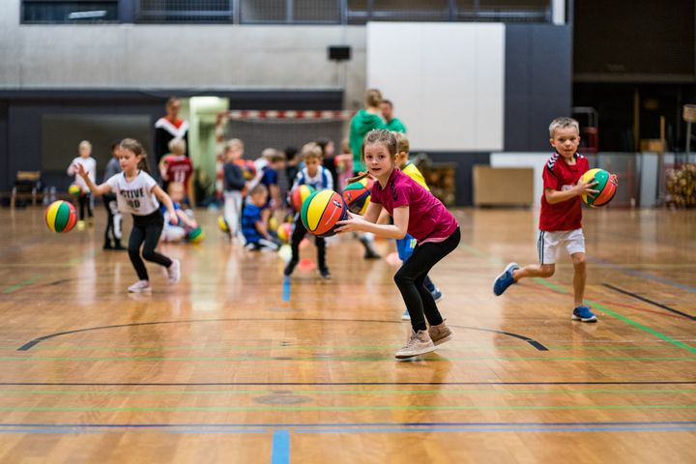
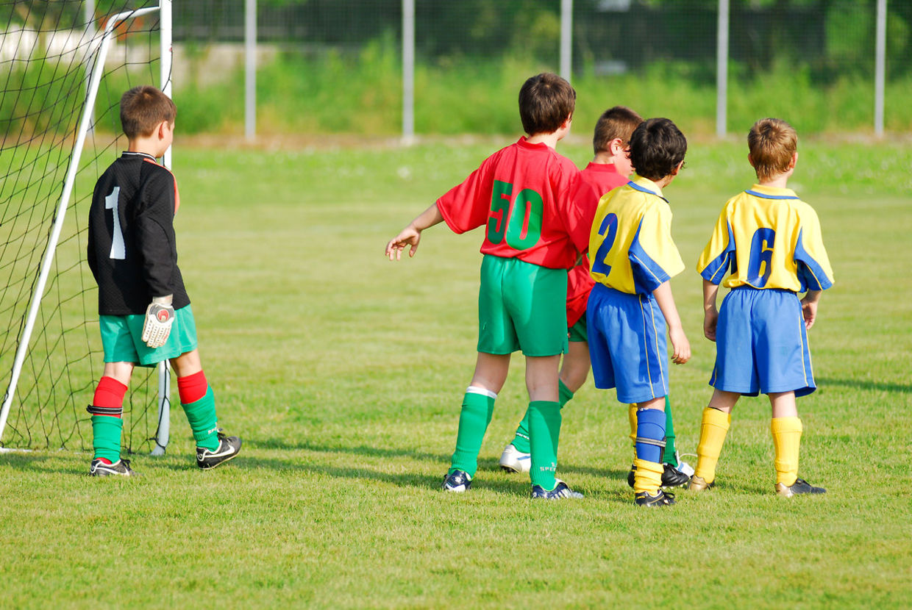
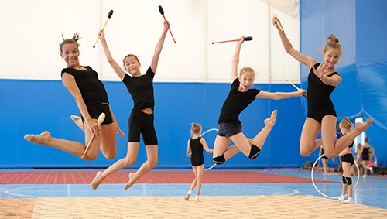
Workshop 3: Fra skole/KKFO-samarbejde til foreningshold
Foreningskonference april 2024
10.000 flere børn og unge i foreningerne

Slide 2
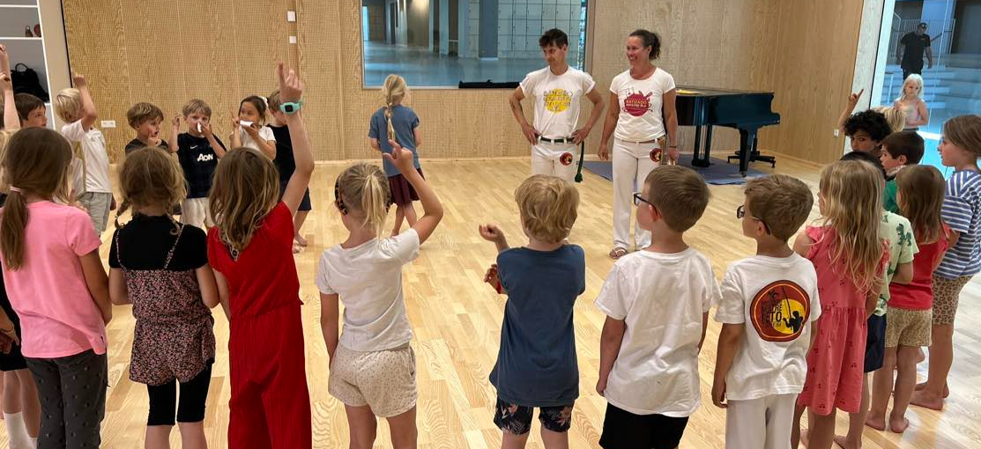
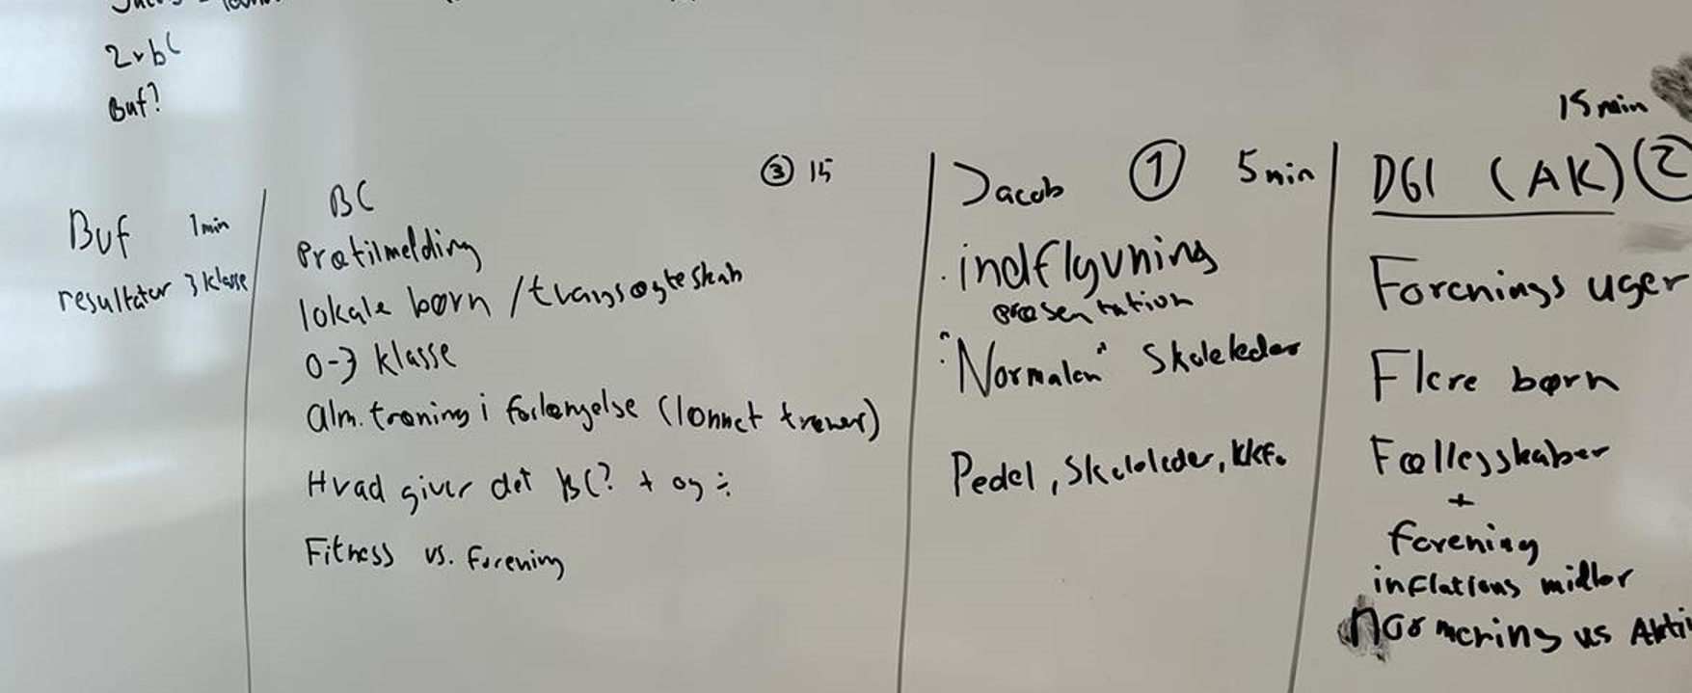
Program (55 min)
Indflyning v. Jacob
DGI Storkøbenhavn og det gode samarbejde v. AK
Case eksempel BC37 på NØAS v. Mathias og Jonas
Flere Børn I Fællesskaber v. Vigdis og Signe
Q&A fra salen v. alle

Slide 3
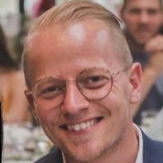
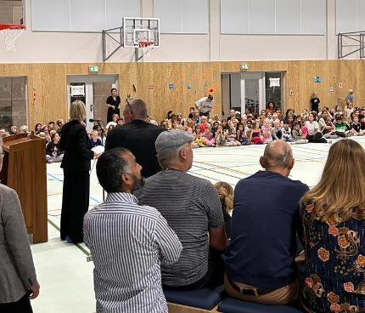
Indflyvning: Oplægsholdere
Vigdis og Signe, Flere Børn I Fællesskaber
Mathias (formand), Jonas (træner) BC37
Anne Kathrine, DGI Storkøbenhavn
Jacob, 10.000 børn og unge I forening

Slide 4
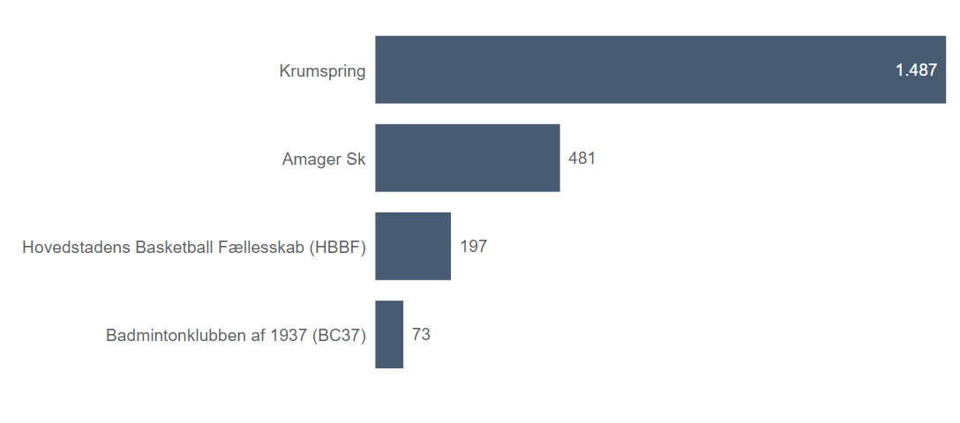
Indflyvning: Hvad ønsker vi I går herfra med?
En lyst til at samarbejde lokalt!
Værktøjer til hvordan det gode samarbejde kan startes op
En bevidsthed og hvem der kan hjælpe jer, og hvad samarbejdet kræver af foreningen
Medlemsfremgang (0-18 år) for de 4 foreninger
mandag – torsdag fra 2022 til 2023 i %
Krumspring (35%)
Amager SK (60,5%)
BC37 (15%)
HBBF (34%)
Instruktør kursus i samarbejde med DGI Håndbold

Slide 5
Indflyvning: Hvem samarbejder vi med?
Skoleleder
Den hellige treenighed
Instruktør kursus i samarbejde med DGI Håndbold
KKFO Leder
Teknisk serviceleder

Slide 6
Fra Skole/KKFO-samarbejde til foreningshold
Den 18.4.2024
Anne Katrine Kaarsholm Projektleder og underviser ved DG Storkøbenhavn

Slide 7
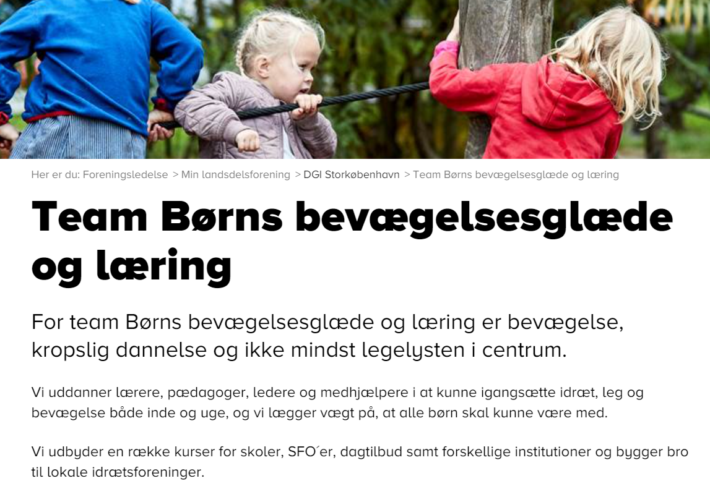
DGI Storkøbenhavn
At flere børn får en aktiv hverdag og bliver kropsligt kompetente gennem oplevelser præget af bevægelsesglæde
Opbygges vide om kropslig dannelse og bevægelseskompetencer hos dem, som præger børnenes tidlige liv - forældre, lærere, pædagoger m.fl. samt særligt fokus på foreningstrænerne
Bygge bro mellem institutioner/skoler og lokale idrætsforeninger – også i vores certificeringer
Skabe samarbejder på tværs af DGI/ teams/ idrætter og livsfaser
At bidrage til kommunepartnerskaber og medvirke til relationsopbygning til kommunernes børne- og ungeforvaltninger samt sundhedsforvaltninger.

Slide 8
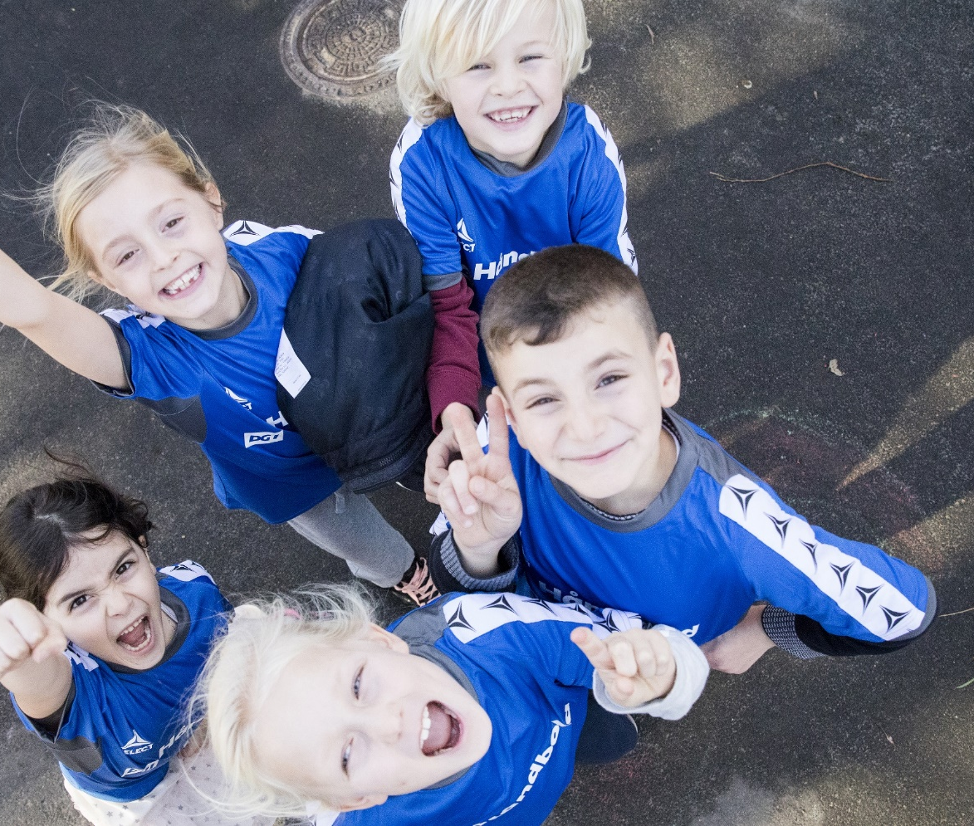
Eksempler på Skole/KKFO - foreningssamarbejde
”Foreningsugen”
”Børn og unge i udsatte positioner i skoleforeningssamarbejde”
”Flere børn i fællesskaberne”
”Aktive fællesskaber i nye bydele”
Forskellige kulturer og instanser skal spille sammen og der er derfor flere dagsordner der skal forenes!

Slide 9
Foreningsugen
De lokale idrætsforeninger inviteres ind til afvikling af en “Prøve time” for skolens elever i foreningsugen
En SKAL-aktivitet for eleverne I foreningsugen
Rollefordeling:
Skole/KKFO: Følgeordning, trøste, pædagogiske bagdør mm. Deling af informationsmateriale omkring ugen og de locale foreningstilbud til forældre.
Foreningen: Sørger for x-antal instruktører der kan afvikle det idrætsfaglige indhold for x-antal børn i et givent tidsrum
Forældre afhenter i hallen og får kontaktinfo omkring foreningens lokale tilbud på skolen
Notes:
DGI skaber indgangen for foreningerne til skole/KKFO

Slide 10
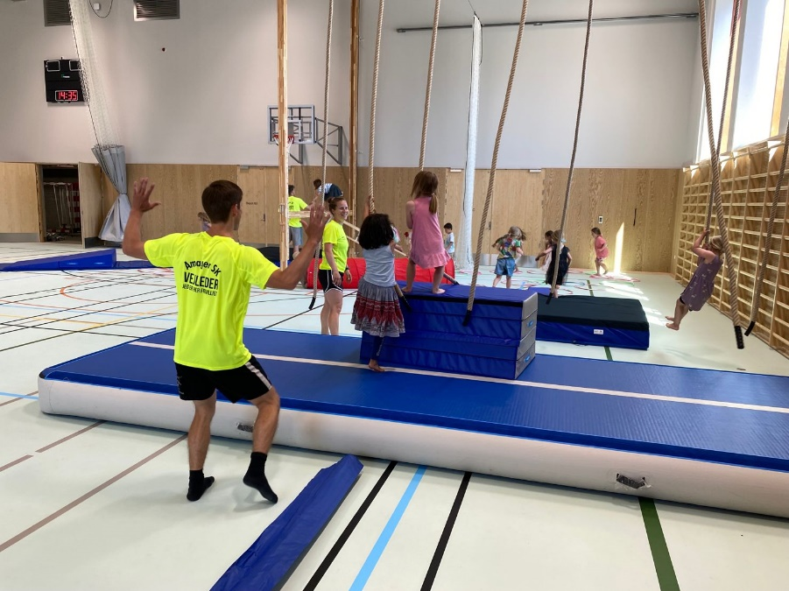
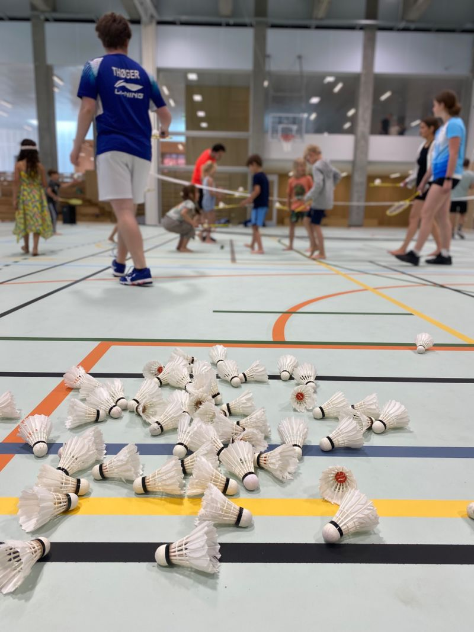
Nye samarbejdstiltag i forlængelse af foreningsugen
Tidlig adgang for foreningslivets til skolens faciliter
Flere tider til den enkelte forening i forlængelse af hinanden
Foreningerne har reserveret tider til skolens elever i de tidlige tider
Foreningsuge på SPA
01:26 Carsten Olsen KKFO leder på Skolen på Amagerbro
Notes:
vi kører med fyldte hold mandag til torsdag, og særligt 16-17 er der vildt lange ventelister på gymnastik. Basketball har ca. 50 medlemmer, hvilket er uhørt for en relativt ny idræt. Det sidste ”nye” på området er at flere kampidrætsforeninger vil ind på skolen, da de ikke var opmærksomme i første omgang. Det er en stor fordel at der ikke er klub på skolen. Altså 4-6 klasse har en anden matrikel, så dem kæmper vi ikke med tider omkring. Vi kan lade badminton om at fortælle hvordan deres deltagelse ser ud.

Slide 11
Børn og unge i udsatte positioner skole-foreningssamarbejde
DGI Storkøbenhavn har fået midler fra Social- og Boligstyrelsen til, at forbedre trivslen blandt børn og unge
Midlerne går til samarbejde med 5 skoler, 5 fritidsinstitutioner og 10 foreninger
Skoler med mange børn og unge i udsatte positioner

Slide 12
Samarbejde mellem Skolen på Amagerbro, Global Kidz og Sundby Boldklub
Opstartsmøder med ledelsen fra skolen, SFOen, KFF og DGI (november 2023)
Aktiviteter:
Aktiviteter for både drenge og piger
Aktivitet med og uden bold
PR med borgmesteren

Slide 13
Flere børn i fællesskaber
Behovsafdækning og muligheder (DGI/DBU/Skolerne)
Aftale med foreningerne (DGI/DBU)
Planlægning
af aktiviteter
(DGI/DBU/Skolerne/
Foreningerne)
Kobling til klasser og lærere (skolerne)
Løbende evaluering (DGI/DBU/Skolerne).
Brobygningsforløb og foreningshold gennemføres (foreningerne, skolerne)
Peder Lykke skolen og Dyvekeskolen
DGI, DBU, Red barnet og Mødrehjælpen
Samarbejde om at flere børn bliver en del af fællesskaber

Slide 14
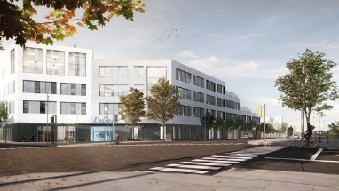
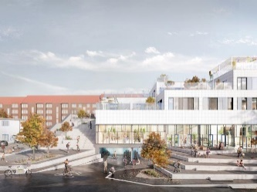
”Aktive fællesskaber i nye bydele” Ny aftale mellem KK og DGI Storkøbenhavn for 2024-2027
Sluseholmen Skole Sydhavn 2024.
Hannemanns Alle, Amager Vest 2024.
Ny Skole i Kødbyen
Vesterbro 2024
Kapacitetsopbygning af foreningerne
Aktivitetsudvikling og målgrupper
Attraktive idrætsmiljøer
Samarbejde mellem foreninger og institutioner
Faciliteter som lokale samlingspunkter

Slide 15
BC 37
Lokale børn
Prætilmelding
Tvangsægteskab (KKFO målgruppen)
Hele dage
Muligheder for samme træner til flere hold
En del af en klub
Hvad giver det BC37?
For og imod
Fitness vs. forening (hvordan får vi dem kædet sammen med resten af foreningen)

Slide 16
Instruktør kursus i samarbejde med DGI Håndbold

Slide 17
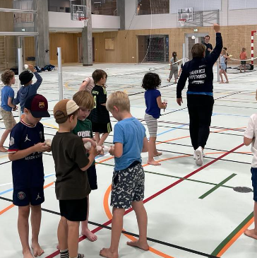
Reflektion/Spørgsmål fra salen
Vigdis og Signe, Flere Børn I Fællesskaber
Mathias (formand), Jonas (træner) BC37
Anne Kathrine, DGI Storkøbenhavn
Jacob, 10.000 børn og unge I forening

Slide 18
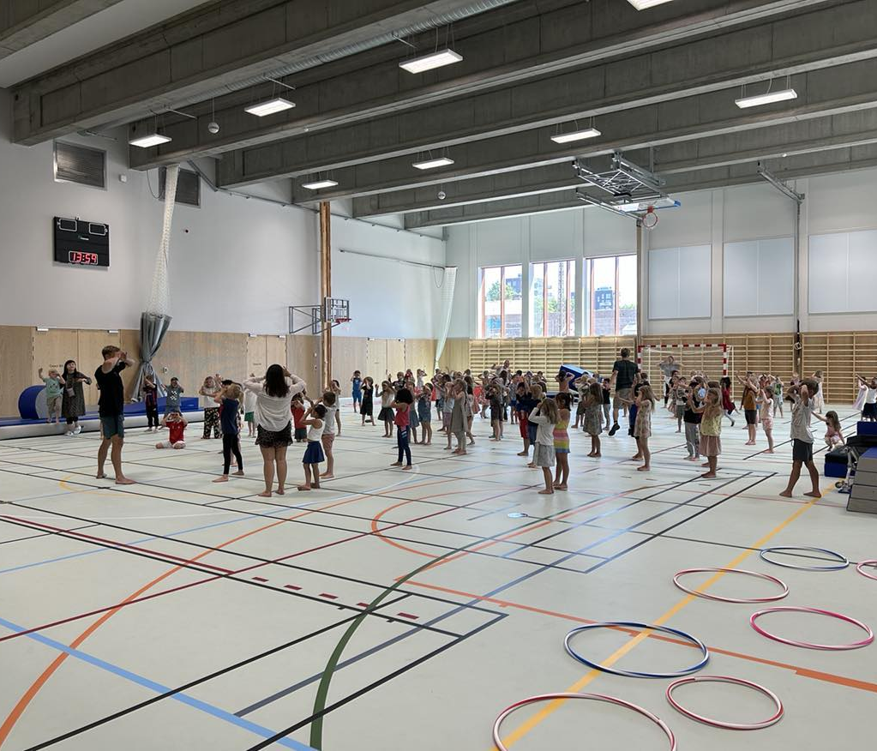
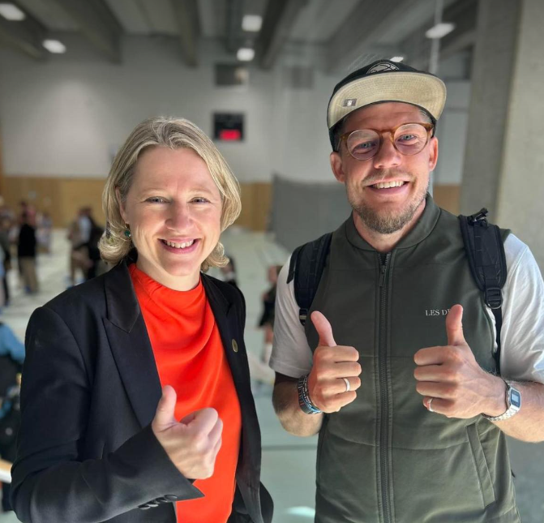
Afslutning: Hvad ønsker vi I går herfra med?
En lyst til at samarbejde lokalt!
Værktøjer til hvordan det gode samarbejde kan startes op
En bevidsthed og hvem der kan hjælpe jer, og hvad samarbejdet kræver af foreningen

